Slide 1
2D魂类游戏

Slide 2
目 录
CONTENTS
01
Problem Statement
02
Group Division
03
Analysis
04
Design
05
ImplamentatIon
06
Test

Slide 3
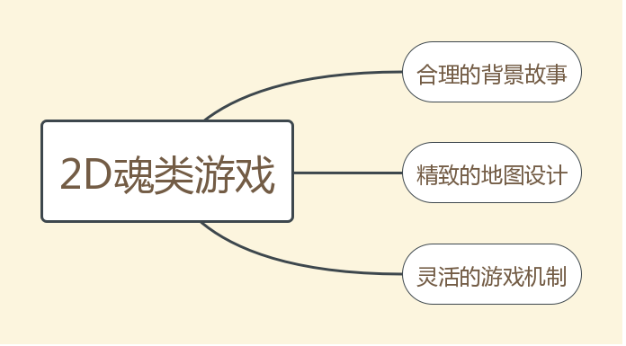
Problem Statement

Slide 4

unity
你是一名勇敢无畏的探险家，在一次旅行中意外跌入地下。
在这危机四伏的地底世界中，你需要努力活下去。
躲避怪兽的攻击，寻找足够的食物，向地下更深处探索！

Slide 5
Group Division
组长：鲁中魁
任务量：地图上传送门及道具设计
25%
组员：陈宇晨
任务量：怪兽的走位与进攻机制、背景音乐
25%
赵秋实
任务量：地图基本设置（地图的构建与障碍物）、人物模型建立
25%
汪子伟
任务量：原部分人物模型及原进攻防守机制、背景构思
25%

Slide 6
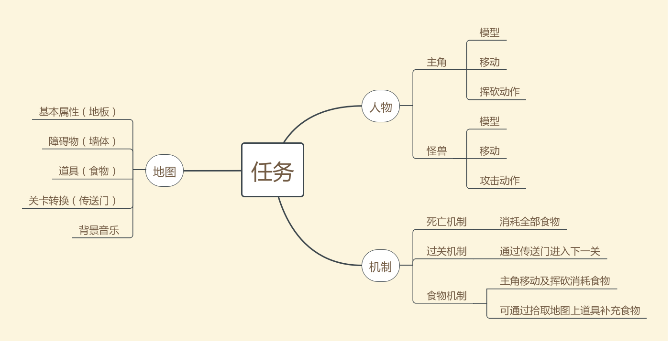
Analysis

Slide 7
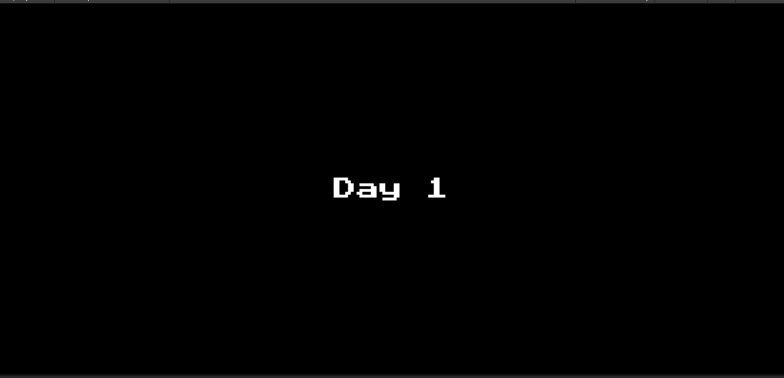
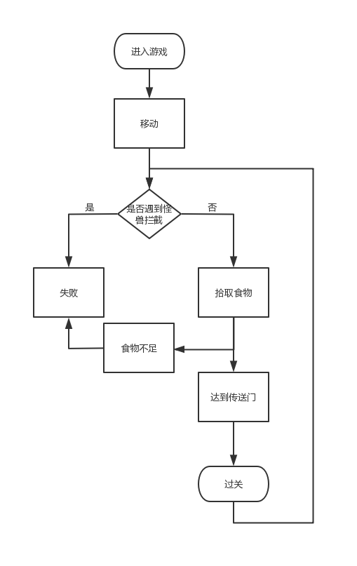
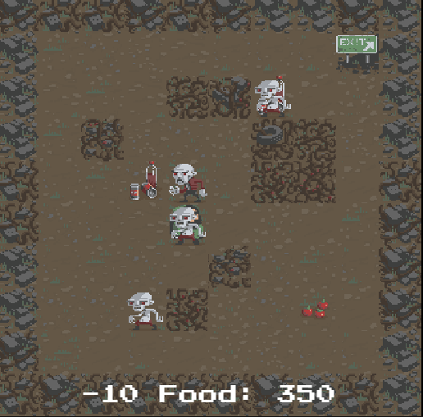
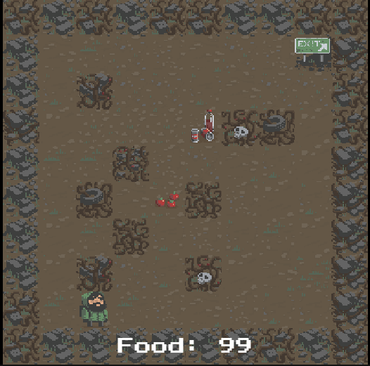
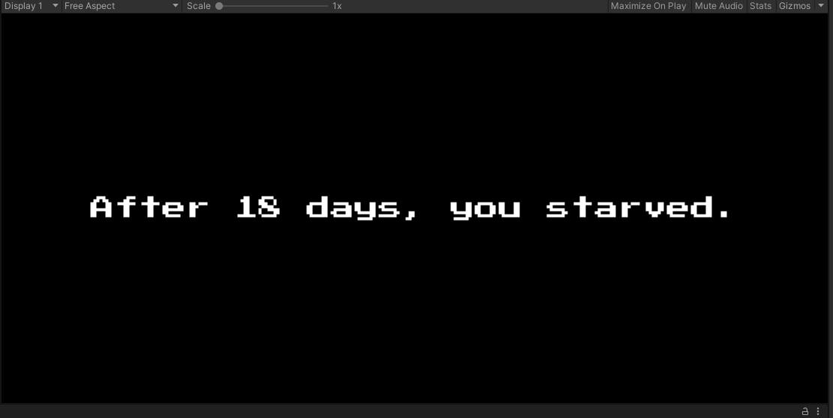
Design

Slide 8
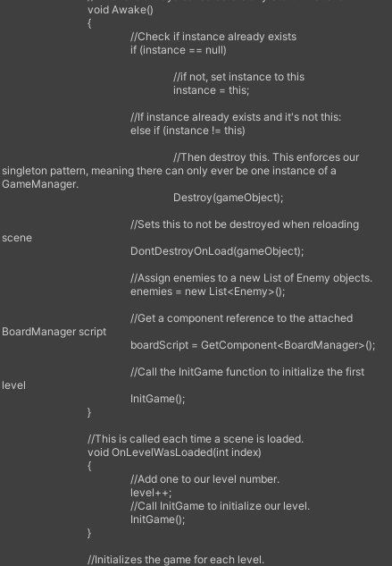
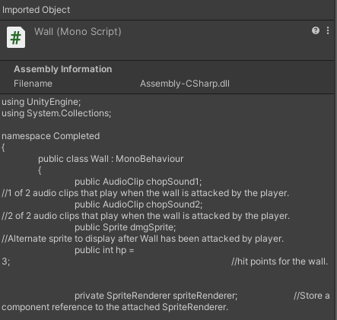
Implamentation
障碍物
地图及传送门

Slide 9
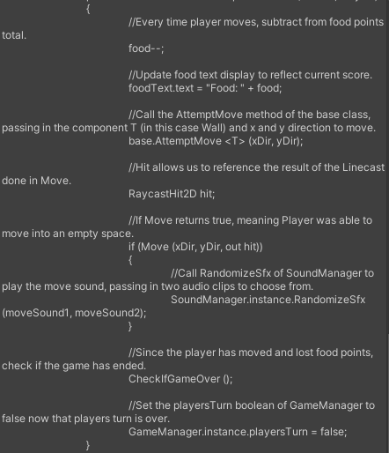
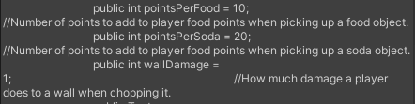
食物机制

Slide 10
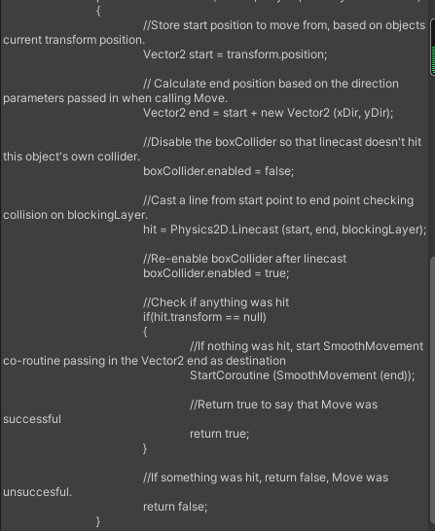
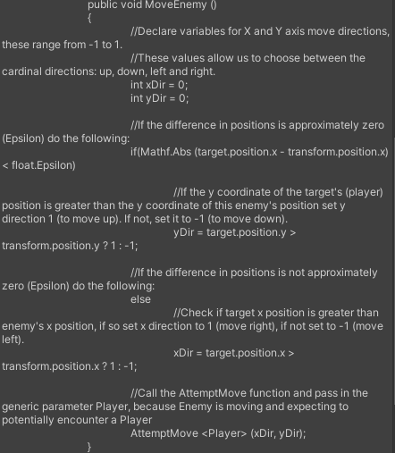
主角移动机制
怪兽移动机制

Slide 11
Test

Slide 12
谢谢聆听
2020
单击此处添加副标题内容

